Slide 1
Организация профильного обучения в школах города Архангельска
Акишина Е.В.,
главный специалист отдела общего
и дополнительного образования
департамента образования
Администрации муниципального образования
«Город Архангельск»
27.02.2019

Slide 2
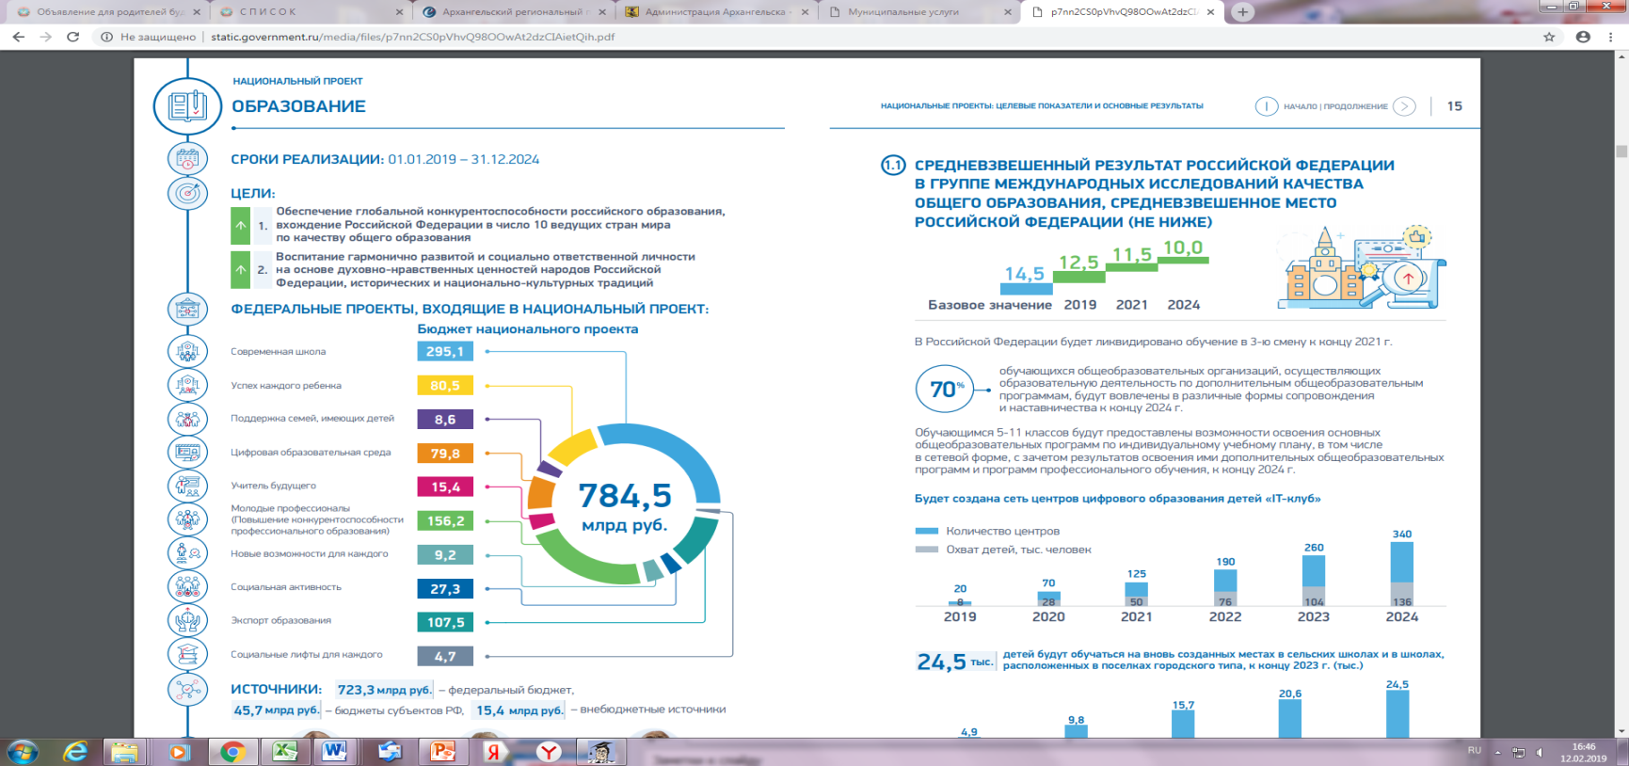
http://static.government.ru/media/files/p7nn2CS0pVhvQ98OOwAt2dzCIAietQih.pdf

Slide 3
АТЛАС НОВЫХ ПРОФЕССИЙ
http://atlas100.ru/

Slide 4
Динамика численности профильных классов в школах города Архангельска
Учебный год | Количество профильных классов
2017-2018 | 26
2018-2019 | 27
2019-2020 | 52

Slide 5
АТЛАС НОВЫХ ПРОФЕССИЙ
http://atlas100.ru/

Slide 6
Новые профили в 2019-2020 учебном году
Класс информационных систем и технологий
Класс прикладной математики
Инженерный класс
МБОУ СШ № 23 им. А.С. Пушкина
МБОУ СШ № 49
МБОУ СШ № 22
Класс менеджмента
Класс IT- журналистики
МБОУ СШ № 95
МБОУ СШ № 30
Медицинский класс
МБОУ СШ № 34

Slide 7
Карта профильного обучения в школах города Архангельска
Округ/профиль | СГ | ФМ | Г | ИТ | ХБ | СЭ | М | Ж | ХФ
Ломоносовский | МБОУ СШ № 123
Октябрьский
Соломбальский
Майская горка
Варавино-Фактория
Цигломенский и Исакогорский
ПРИ НАЖАТИИ НА ОУ по ссылке ПЕРЕХОД НА САЙТ ОУ (правила приёма и индивидуального отбора)
СГ – социально-гуманитарный ФМ –физико-математический Г – гуманитарный ИТ- информационных технологий ХБ – химико-биологический СЭ – социально-экономический М – менеджмента Ж - журналистики | ХФ- химико-фармацевтический УП – универсальный профиль Л – лесной И – инженерный Мед – медицинский ЮС – юный спасатель ПИ – прикладной информатики

